Slide 1
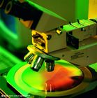
动物石蜡切片的制作及HE染色

Slide 2
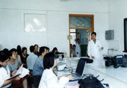
【实验目的】
1、熟悉动物石蜡切片的制作过程。
2、掌握HE染色的基本原理和染色方法。

Slide 3
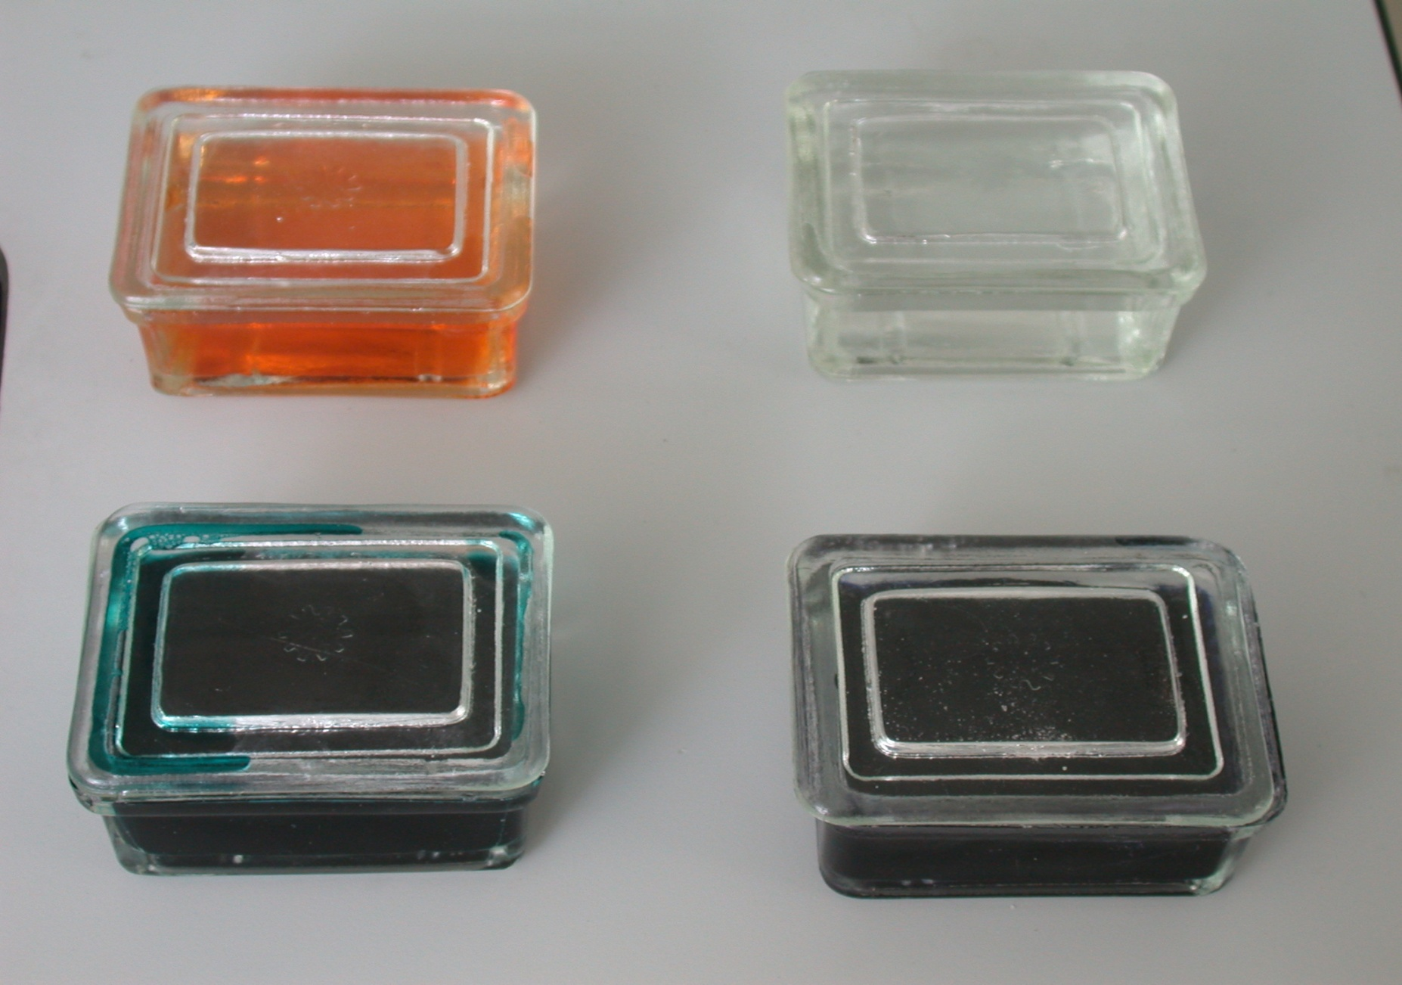
【实验原理】
石蜡切片是最基本的切片技术。苏木精与伊红对比染色法（简称H.E.对染法）是组织切片最常用的染色方法，经过HE染色后，细胞核被苏木精染成蓝紫色，细胞质被伊红染色呈粉红色。

Slide 4
【实验材料及仪器】
实验材料：鼠肝、肾
实验器材：切片刀，切片机，恒温箱，熔蜡炉，蜡杯，酒精灯，解剖刀，解剖针，解剖剪，解剖盘，培养皿，吸管，镊子，单面刀片，台木，毛笔，洒精灯，包埋纸盒，染色缸，盖玻片，载玻片，玻片盘，树胶，树胶瓶，显微镜，温度计，水浴锅
实验药品：卡诺氏固定液、各种浓度的乙醇、二甲苯、石蜡、蜂蜡、苏木精染液， 1%伊红酒精溶液，1%盐酸酒精溶液，郝普特氏粘片剂，中性树胶

Slide 5
【实验步骤】
石蜡切片制作过程
取材
固定
洗涤
脱水
透明
透蜡
包埋
修蜡和切片
贴片
脱蜡复水
染色
水洗
分化
漂洗
脱水Ⅰ
复染
脱水Ⅱ
镜检
封藏
镜检

Slide 6
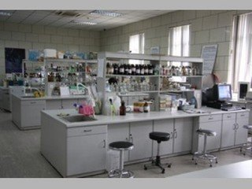
【实验步骤】
取材：
颈椎脱臼法处死小鼠，打开腹腔，剪取肝\肾组织。切取的组织块不宜太大，以便固定剂穿透，通常以5mm×5mm×2mm，取下所需要的肝组织，切成一小块2~3mm厚。

Slide 7
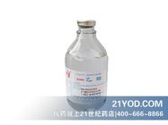
【实验步骤】
2.固定：
将切好的肝组织用生理盐水洗一下，立即投入卡诺固定液中固定，固定30~50min。
3.洗涤： 75％乙醇洗涤三次

Slide 8
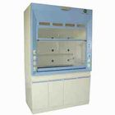
【实验步骤】
4.脱水：
洗涤后加入80%、90%各级乙醇溶液脱水各40min，放入95%、100%各两次，每次20min。
5.透明：
无水乙醇、二甲苯等量混合液15min，二甲苯0.5h（或至透明为止），须换一次二甲苯。

Slide 9
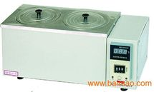
【实验步骤】
6.透蜡：
放入二甲苯和石蜡各半的混合液15-20min，再放入石蜡Ⅰ、石蜡Ⅱ 透蜡各20~30分钟。
透蜡的目的是除去组织中的透明剂（如二甲苯等），使石蜡渗透到组织内部达到饱和程度以便包埋。透蜡时间根据组织的薄厚、大小来进行。透蜡应在恒温箱内进行，并保持箱内温度在55~60℃左右，注意温度不要过高，以免组织发脆。置于恒温箱0.5h。

Slide 10
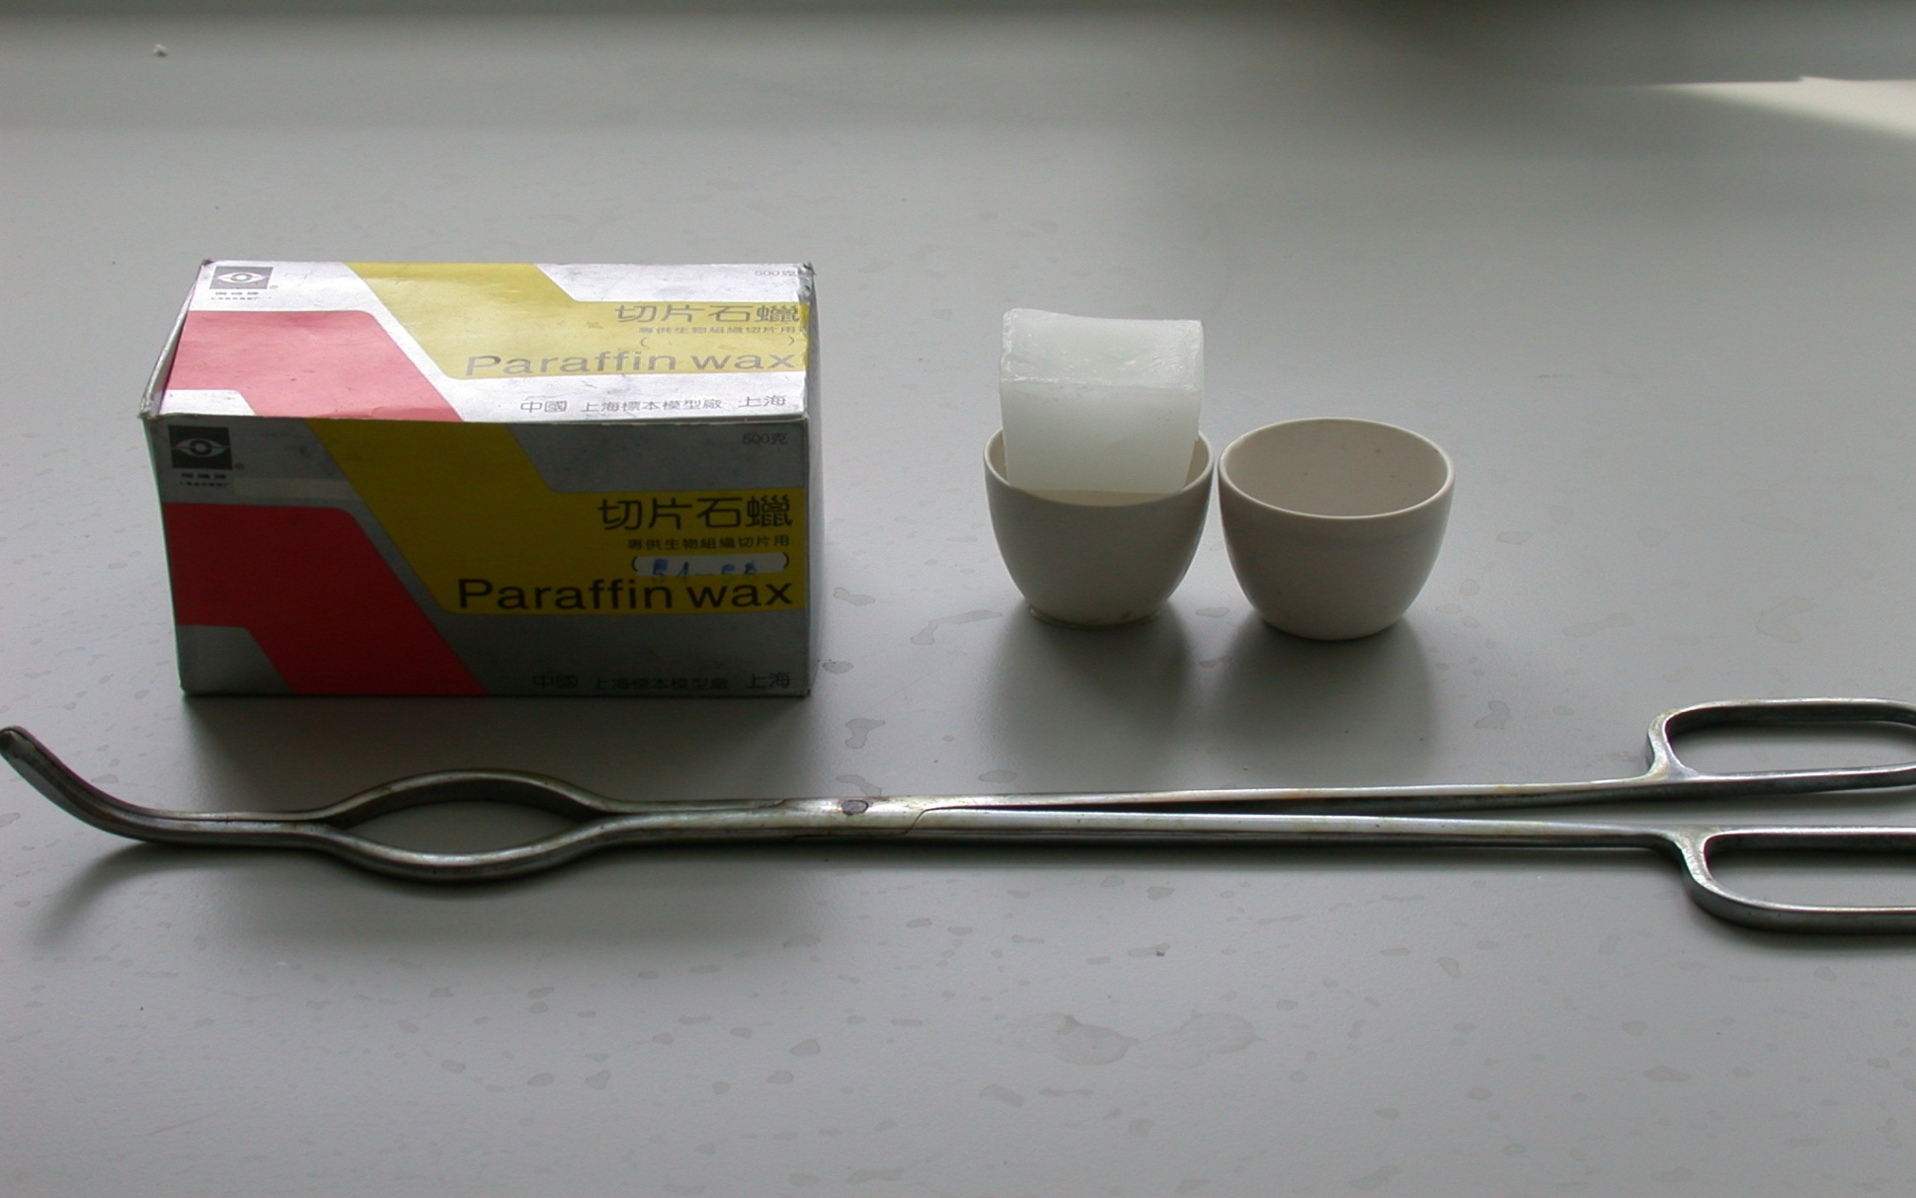
【实验步骤】
包埋：
将经过透蜡的组织连同熔化的石蜡，一起倒入包埋盒内，然后包埋盒底部接触冷水中，使其立刻降温凝固成蜡块。

Slide 11
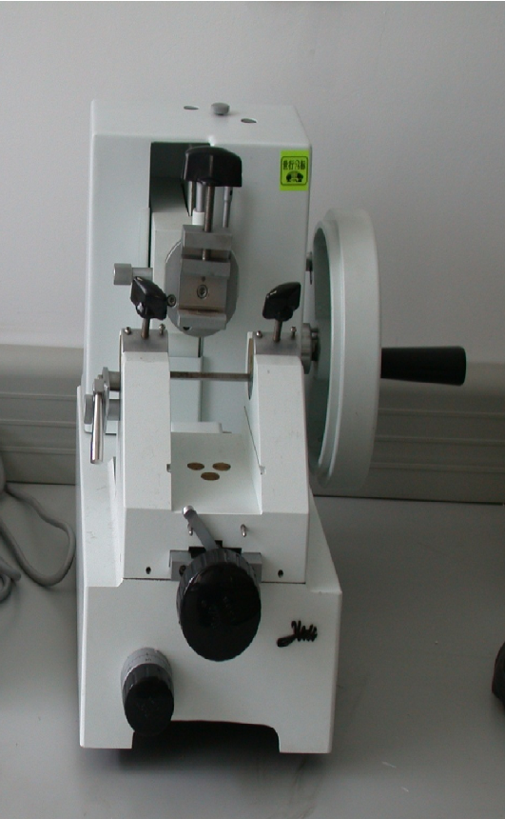
【实验步骤】
修蜡：
切片之前要把包埋好的蜡快修成梯形。

Slide 12
【实验步骤】
9、 切片：
（1） 将已修好的石蜡固定在台木上装在切片机的夹物台上。
（2） 摇动推动螺旋，使石蜡块与刀口贴近，但不可超过刀口
（3） 调整厚度调节器到所需的切片厚度，一般为4~10微米。
（4） 一切调整好后可以开始切片。此时右手摇动转轮，让蜡块切成蜡带，左手持毛笔将蜡带提起，摇转速度不可太急，通常以40~50r/min。切成的蜡带到20~30cm长时，右手用另一支毛笔轻轻将蜡带挑起，以免卷曲，并牵引成带，平放在蜡带盒上，靠刀面的一面较光滑，朝下，较皱的一面朝上。
（5） 用单面刀片切取蜡片一小段，放在载玻上加水一滴，置于放大镜或显微镜下观察切片是否良好。
（6） 切片工作结束后，应将切片刀取下用氯仿擦去刀上沾着的石蜡，把切片机擦拭干净妥为保存。

Slide 13
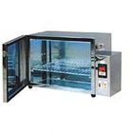
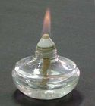
【实验步骤】
10.贴片：
取一片清洁的载玻片，滴一滴粘片剂于玻片中央，然后用洗净的手指加以涂抹均匀。
滴1-2滴的蒸馏水已涂粘片剂的载玻片上。
用小镊子夹取预先用刀片割开的蜡带，放在水面上，注意蜡片光亮平整的一面贴于玻片上，并使之处于稍偏玻片的一端，另一端便于粘贴标签。
把玻片摆好片位置，在酒精灯火焰上方适度加热至蜡片舒展。或放置置于预先加热的展片台上（温度保持在40-45℃）。此时蜡片因受热而伸展摊平。
展片后把载玻片放在平盘上编好记号置于37℃温箱烘干，干燥后即可取出存放于切片盒待染。

Slide 14
【实验步骤】
11.脱蜡复水：
石蜡切片经二甲苯Ⅰ、Ⅱ脱蜡各5-10min，然后放入100%、95%、90%、80%、70%等各级乙醇溶液中各3~5min，再放入蒸馏水中3min。

Slide 15
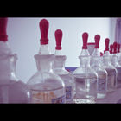
【实验步骤】
12.染色：
切片放入苏木精中染色约10-30min。
13.水洗：
以流水冲洗使切片显示蓝色为宜，但要注意流水不能过大，以防切片脱落，并随时用显微镜检查见颜色变蓝为止。

Slide 16
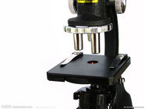
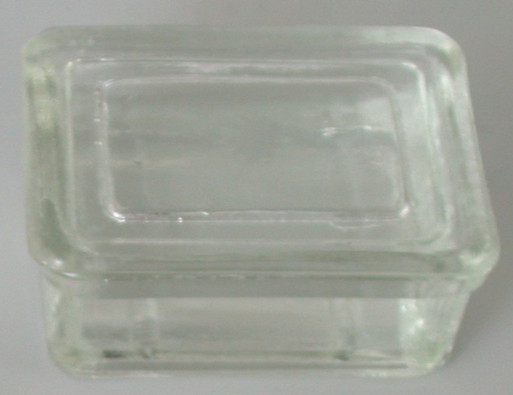
【实验步骤】
14.分化：
分化就是将细胞质着的色褪去，使细胞核着色更加鲜明。将切片放入1%盐酸乙醇液中褪色，见切片变红，颜色较浅即可，约数秒至数十秒钟。

Slide 17
【实验步骤】
15.漂洗：
切片再放入自来水流水中使其恢复蓝色。低倍镜检查见细胞核呈蓝色、结构清楚；细胞质或结缔组织纤维成分无色为标准。然后放入蒸馏水中漂洗一次。
16.脱水Ⅰ：
切片入50%乙醇→70%乙醇→80%乙醇中各3-5min。
17.复染：
用0.5%伊红乙醇液对比染色2-5min。

Slide 18
【实验步骤】
18.镜检
如果需要制作永久切片，第17步完成以后做以下步骤。
19.脱水Ⅱ：
放入95%乙醇中洗去多余的红色，然后放入无水乙醇中3~5min。最后用吸水纸吸干多余的乙醇。
20.透明：
切片放入二甲苯-乙醇等量混合液中约5min，然后放入纯二甲苯Ⅰ、Ⅱ中各3-5min。二甲苯应尽量保持无水，应经常更换，或用纱布包无水硫酸铜放入染色缸内吸收水分。切片如在二甲苯中出现白雾现象，说明脱水未尽，应退回乙醇中重新脱水，否则切片难以镜检。

Slide 19
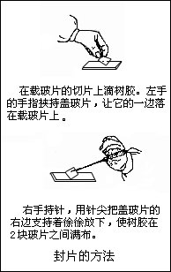
【实验步骤】

Slide 20
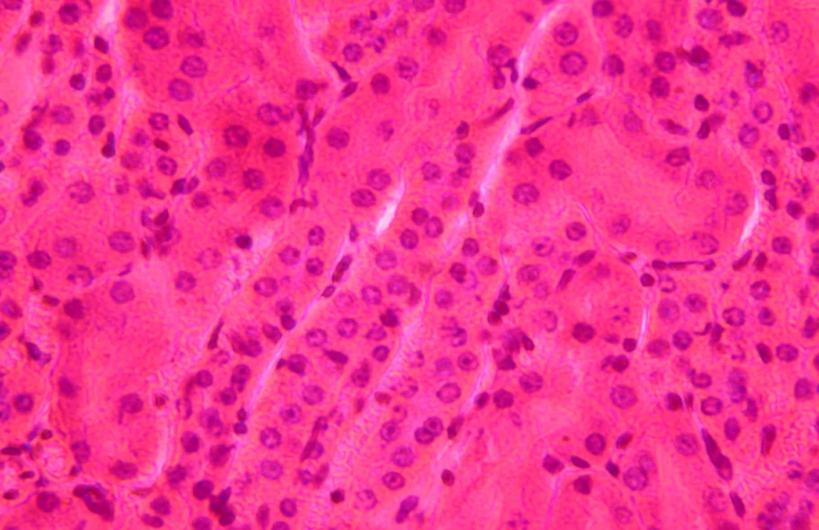
【实验结果】
学生实验结果：小鼠脾脏纵切永久切片

Slide 21
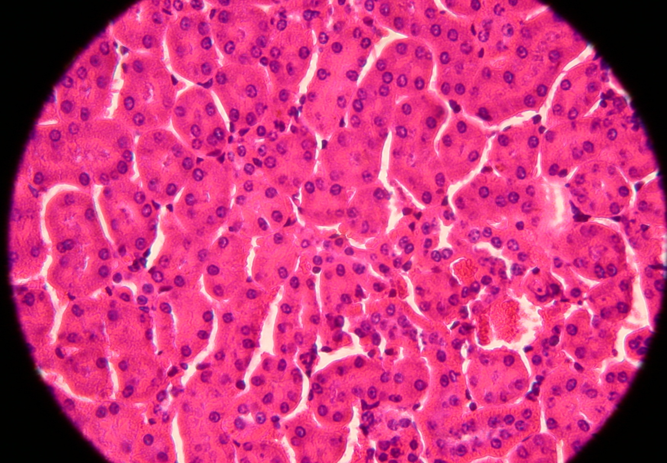
【实验结果】
学生实验结构：小鼠肾脏横切永久切片

